Slide 1
H.265/HEVC和H.264/AVC区别
Video Codec Team

Slide 2
目录
编解码框架差异
压缩性能比较
各模块技术差异汇总
块划分结构
帧内预测
帧间预测
去块滤波
SAO滤波
Tile
WPP
Dependent slice
其他技术

Slide 3
1. 编解码框架差异
H.265仍然采用混合编解码，编解码结构域H.264基本一致，主要的不同在于：
编码块划分结构：采用CU、PU及TU的递归结构
并行工具：增加了Tile以及WPP等并行工具集以提高编码速度
基本细节：各功能块的内部细节有很多差异
滤波器：在去块滤波之后增加了SAO（sample adaptive offset）滤波模块
在H.264基础上增加了SAO滤波器

Slide 4
2. 压缩性能比较
PSNR计算方式
H.265/HEVC HM-9.0 和H.264 JM-18.4 的BD-rate 比较：
All Intra case: 22%
Random Access case: 34%
Low Delay case: 37%

Slide 5
3. 各模块技术差异汇总
 | H.264 | H.265
MB/CU大小 | 4×4~~16×16 | 4×4~~64×64
Inter插值 | Luma-为6抽头系数插值 Chroma双线性插值 | Luma-1/2像素采用8抽头插值滤波 Luma-1/4像素采用7抽头插值滤波器 Chroma所有分数像素点采用4抽头系数插值
Inter MVP预测方法 | 空域中值MVP预测 | 空域+时域MVP预测候选列表（AMVP） 空域+时域的Merge/Skip的候选列表
Intra预测 | 亮度4x4块：9种模式 亮度8x8块：9种预测模式 亮度16x16块：4种预测模式 色度：4种预测模式 | 亮度所有尺寸的CU块：总共35种预测模式 色度所有尺寸的CU块：5种预测模式

Slide 6
3.各模块技术差异汇总(续)
变换 | DCT 4×4/8×8 | DCT 4×4/8×8/16×16/32×32 DST 4×4
滤波器 | 4×4和8×8边界去块滤波 | 8x8及以上的CU、PU、TU边界去块滤波 SAO滤波器(Sample Adaptive Offset)
熵编解码技术 | CAVLC及CABAC | CABAC
其他技术 | FMO映射关系等 | Tile、WPP以及dependent Slice

Slide 7
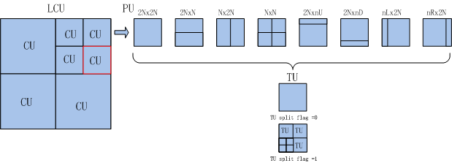
4. 块划分结构
采用CU (Coding Unit)、PU(Prediction Unit)和TU(Transform Unit)的块划分结构
这三者之间的关系主要是以LCU为基本编码单元，在LCU递归划分为CU块，每个CU块可以划分成不同的PU块，同时也在CU的基础上可以进行TU块的递归划分

Slide 8
5.帧内预测模式
本质上H.265是在H.264的预测方向基础上增加了更多的预测方向
H.265：所有尺寸的CU块，亮度有35种预测方向，色度有5种预测方向
H.264：亮度 4x4块9个方向，8x8块9个方向1，6x16块4种方向，色度4种方向
H.264帧内预测方向
H.265帧内预测方向

Slide 9
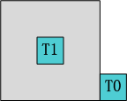
6.帧间预测
本质上H.265是在H.264基础上增加插值的抽头系数个数，改变抽头系数值以及增加运动矢量预测值的候选个数，以达到减少预测残差的目的。
H.265与H.264一样插值精度都是亮度到1/4，色度到1/8精度，但插值滤波器抽头长度和系数不同
H.265的增加了运动矢量预测值候选的个数，而H.264预测值只有一个
H.265空域候选项
H.265时域共同位置候选项

Slide 10
7.去块滤波
本质上H.265的去块滤波与H.264的去块滤波及流程是一致的，做了如下最显著的改变：
滤波边界： H.264最小到4x4边界滤波；而H.265适应最新的CU、PU和TU划分结构的滤波边缘，最小滤波边界为8x8，
滤波顺序：H264先宏块内采用垂直边界，再当前宏块内水平边界；而H.265先整帧的垂直边界，再整帧的水平边界

Slide 11
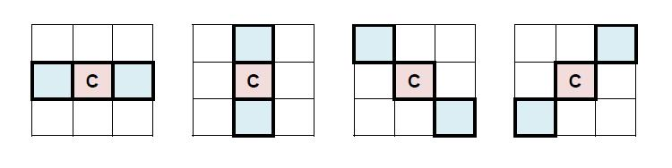
8.SAO滤波
SAO(sample adaptive offset)滤波其实就是对去块滤波后的重建像素按照不同的模板进行分类，并对每一种分类像素进行补偿, 分类模板分为BO(Band offset)和EO(Edge offset)。
BO分类
EO分类模板：

Slide 12
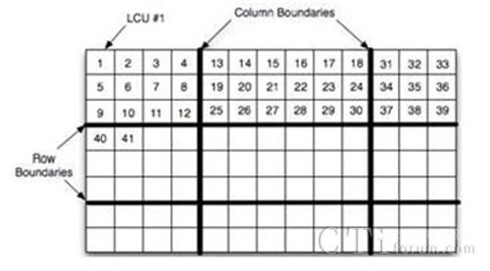
9.Tile
Tile： 将图像分割为矩形区域。其主要目的增强并行处理性能。每个tile区域相当于一幅子图像，可以独立的以LCU块为单位进行编解码。一个Tile块为基本的并行单元，每个Tile为一个子码流

Slide 13
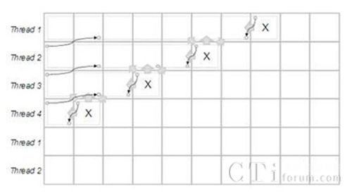
10.WPP
WPP: 全称为wavefront parallel process，以LCU行为基本的编码单位。以一行LCU块为基本的并行单元，每一行LCU为一个子码流

Slide 14
11.Dependent slice
Dependent slice：该技术可以理解为对原先Slice NALU的数据划分，使其可以适合更加灵活的打包方式。Slice 和dependent slice 的示意图如下

Slide 15
12. 其他相关技术
Transform_skip模式：transform_skip_flag，该模式不进行变换，但是要进行量化，该模式对文本桌面视频有较好效果
内部比特深度增加：为了保证中间预测、变换以及量化过程中的内部比特精度，以达到更好的压缩性能

